Slide 1




Grupo 6: IoT-TG2
DAVID MORENO MORENO
FERNANDO DONAIRE GARCÍA
SORIN GAVRILA
DESARROLLO TECNOLOGÍAS EMERGENTES
GRADO SISTEMAS DE LA INFORMACIÓN
2015/2016

Slide 2
ÍNDICE
01 Descripción Arduino
02 Descripción Raspberry
03 Criterios y comparativa
04 Aplicaciones

Slide 3
DESCRIPCIÓN ARDUINO

Slide 4
ÍNDICE
01 Descripción Arduino
02 Descripción Raspberry
03 Criterios y comparativa
04 Aplicaciones

Slide 5
DESCRIPCIÓN RASPBERRY

Slide 6
ÍNDICE
01 Descripción Arduino
02 Descripción Raspberry
03 Criterios y comparativa
04 Aplicaciones

Slide 7
CRITERIOS
Generales
Hardware
Software

Slide 8
CRITERIOS
Comparación de las Especificaciones Comunes:
Cumple con la característica
Con limitaciones
No aplica /
Carece

Slide 9
CRITERIOS GENERALES
A.1: Precio por unidad
Coste de cada unidad para desarrollar la solución.
A.2: Dimensiones Físicas
Dimensiones totales de las placas para calcular el volumen de espacio que ocupará la solución.
A.3: Madurez y versiones del producto
Cuántas versiones y revisiones de los productos existen en el mercado.
A.4: Hardware Abierto
Existe una documentación abierta y libre de los diseños y componentes hardware.
A.5: Software Abierto
Existe una documentación abierta y libre de los diseños y componentes software

Slide 10
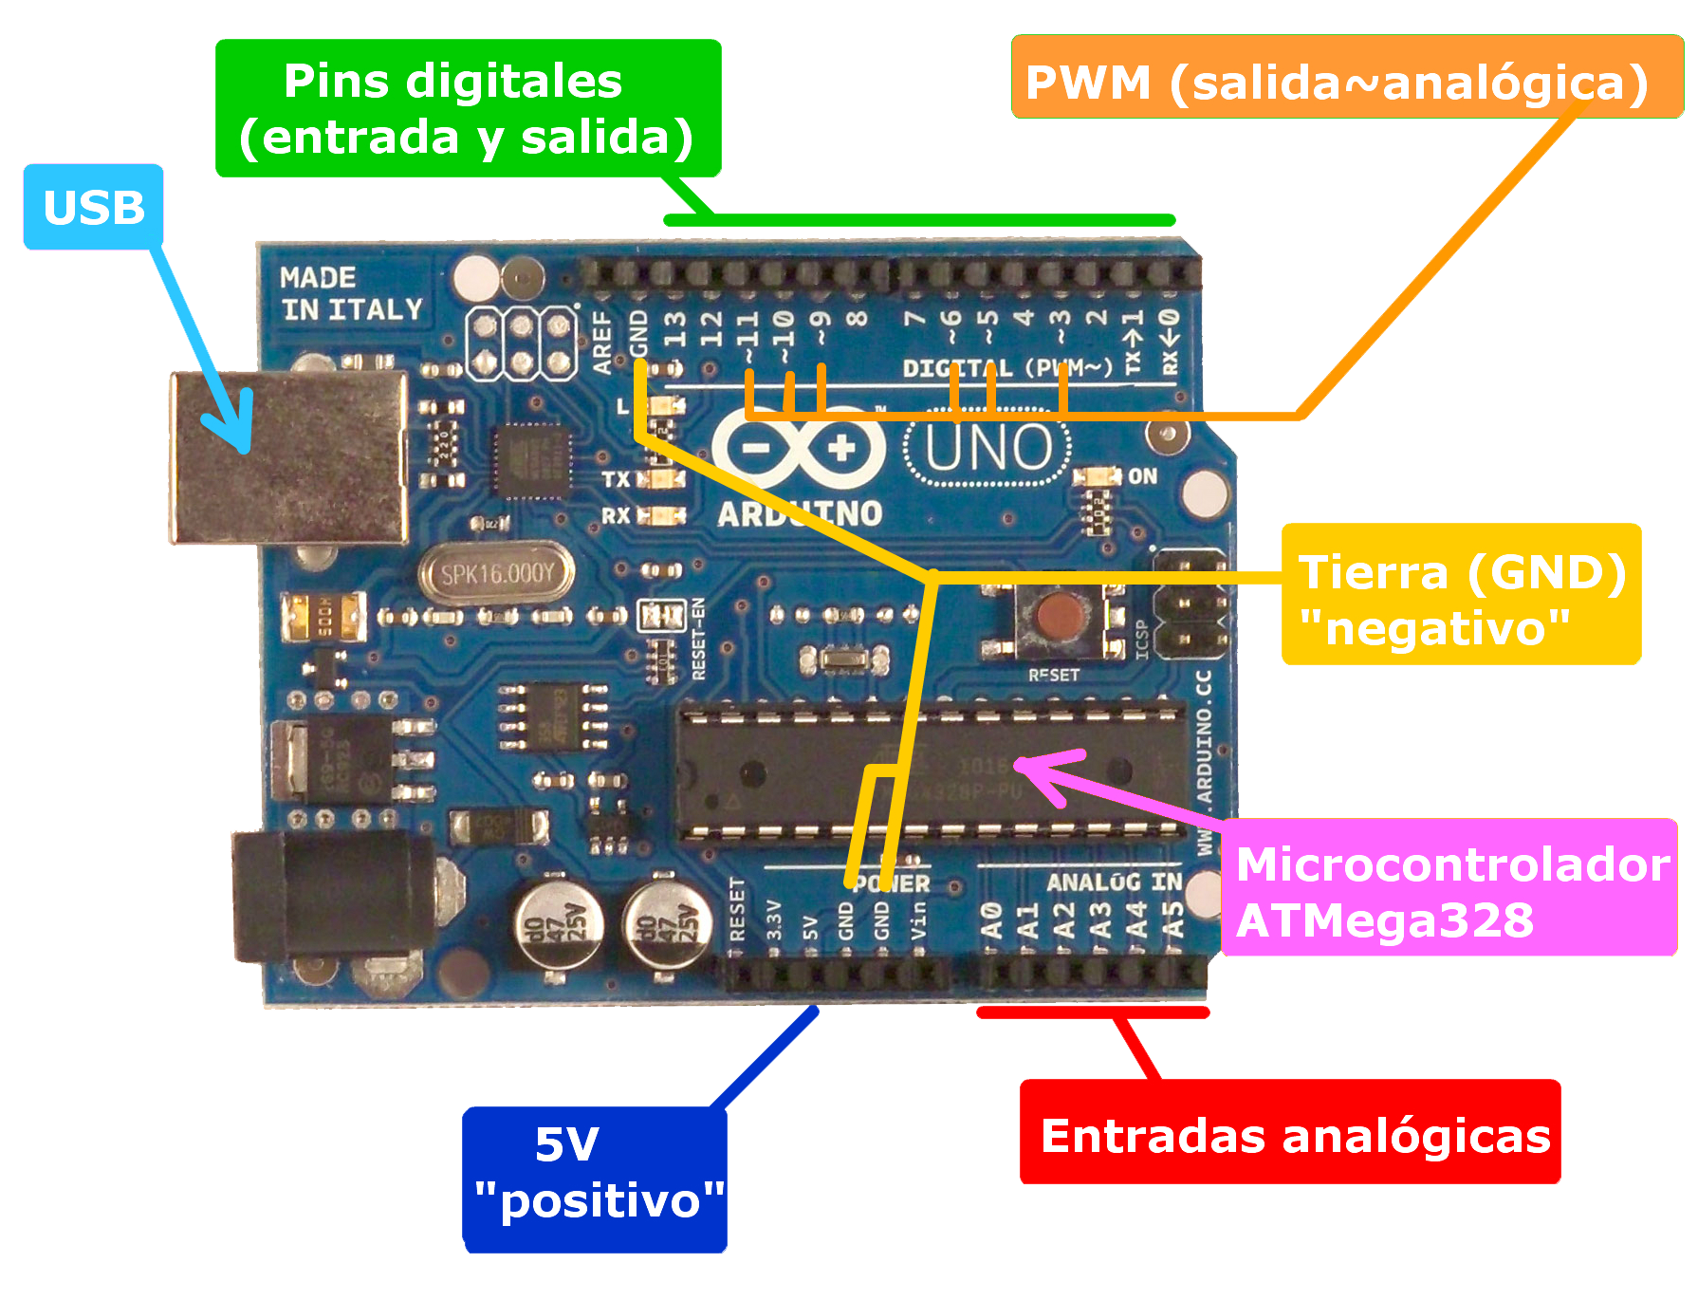
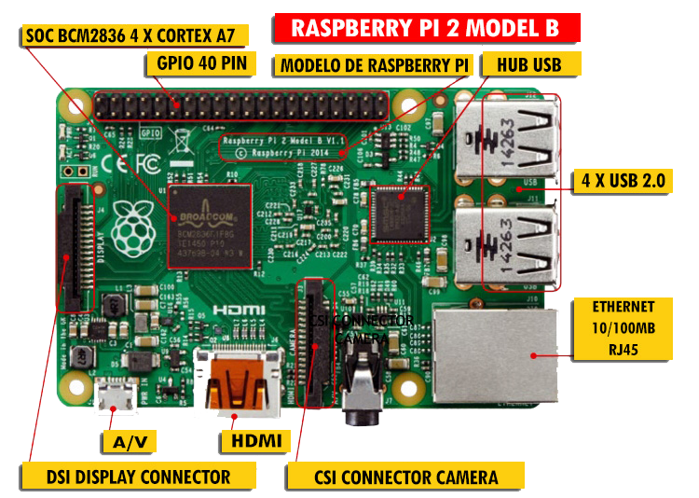
CRITERIOS HARDWARE
B.1: Potencia de procesamiento
Características y potencia del procesador
B.2: Arquitectura procesador
Potencia de procesamiento de la arquitectura de procesador en bits.
B.3: Memoria RAM
Cantidad de memoria disponible para la solución.
B.4: Disponibilidad procesamiento de gráficos
Disponibilidad de un procesador gráfico en la placa.
B.5: Disponibilidad de procesamiento audio
Disponibilidad de un procesador de audio en la placa.
B.6: Cantidad de pines de Entrada/Salida
Número total de pines de los que dispone la placa para poder controlar y operar sensores externos.

Slide 11
CRITERIOS HARDWARE
B.7: Soporta interfaces de red
Dispone de interfaces necesarias para poder conectar la placa a una red centralizada.
B.8: Dispone de Puerto Ethernet
Existe o no un puerto Ethernet en la placa base.
B.9: Dispone de WiFi nativo
Existe o no chipset wifi integrado en la placa base.
B.10: Necesidades de Fuente de Alimentación
Voltaje y amperios que necesita para poder operar con normalidad.
B.11: Número de puertos USB
Cantidad de puertos USB pasa comunicación externa.
B.12: Salida video HDMI
Cantidad de puertos HDMI para salida video.

Slide 12
CRITERIOS HARDWARE
B.13: Salida video VGA
Cantidad de puertos VGA para salida video analógica.
B.14: Almacenamiento externo
Existe la posibilidad de aumentar la capacidad de almacenamiento
B.15: Salida Audio
Tipo o conector de salida audio

Slide 13
CRITERIOS SOFTWARE
C.1: Permite elegir Sistema Operativo
Permite usar una distribución Linux diferente a la del fabricante.
C.2: Versatilidad de Usos y Aplicaciones de IOT
Permite instalar programas y aplicaciones de IoT.
C.3: Versatilidad de Usos y Aplicaciones Software más allá de IOT
Permite instalar programas y aplicaciones tanto propios como de terceros fuera de IoT.
C.4: Versatilidad de los lenguajes de programación
Facilidad y flexibilidad de poder usar más de un lenguaje de programación para poder implementar la solución deseada.
C.5: Tamaño y respaldo de la comunidad
Cantidad estimada de apoyo del mercado y la comunidad que desarrolla soluciones con estos productos.

Slide 14
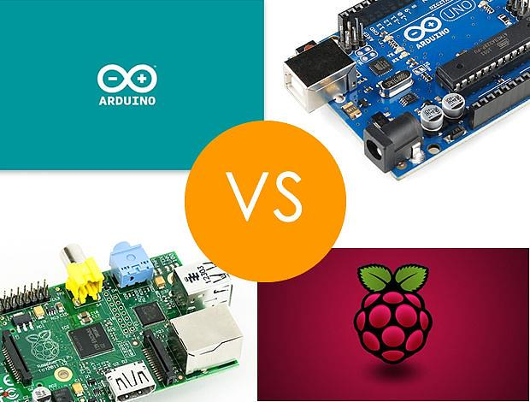
¿CUÁL ES EL MEJOR?

Slide 15
¿EL MEJOR?: DEPENDE
Conexión entre sistemas
ETC
Características del proyecto
Coste
Volumen de datos

Slide 16
ÍNDICE
01 Descripción Arduino
02 Descripción Raspberry
03 Criterios y comparativa
04 Aplicaciones

Slide 17
APLICACIONES

Slide 19
GRACIAS ¿DUDAS Y PREGUNTAS?

